Slide 1
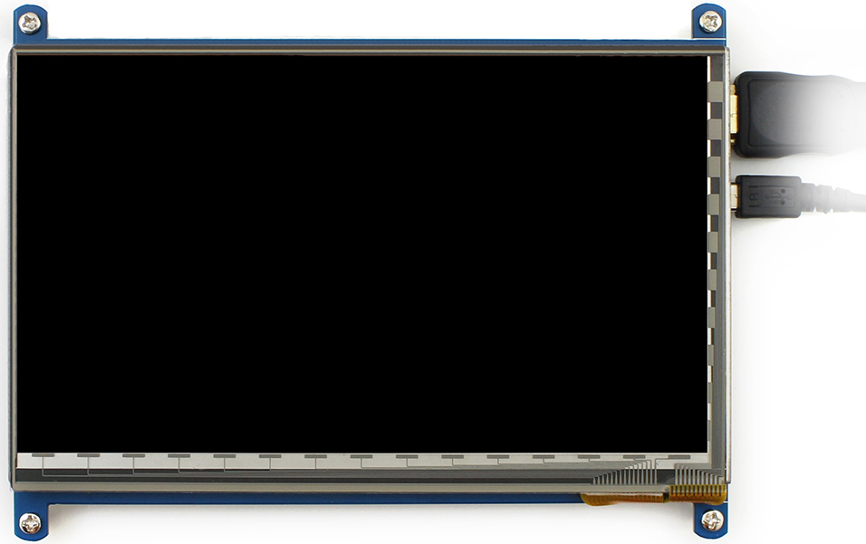

1st Stage Boot Loader
Code im internen ROM
Läuft auf der CPU
2nd Stage Boot Loader
Datei bootcode.bin
Läuft auf der GPU
3rd Stage Boot Loader
Dateien start.elf, config.txt
Laufen auf der CPU
Initial RAM Disk
/linuxrc
Hängt das Root FS ein
[ 0.000000] Linux version 4.8.8-2
[ 0.000000] Command line: …
[ 0.000000] NR_IRQS:8448 nr_irqs:
[ 0.000000] Console: colour dummy
[ 0.000000] console [tty0] enabled
[ 0.000000] clocksource: hpet: mask:
[ 0.000000] hpet clockevent regist.
...
Raspbian GNU/Linux 8 pi tty1
pi login: _
Root Filesystem
/sbin/init
PID 1: Startet alle
anderen Prozesse
Linux Kernel
Prüft die Hardware
Last but nut least login oder irgend ein
anderes Programm

